Slide 1
Tasapaino ja kaatumisen ehkäisy
ft Tiina Paldán

Slide 2
Tasapaino
turvallisen liikkumisen perusta
yksilöllinen ominaisuus
kehon painopisteen hallinta
dynaaminen/staattinen

Slide 3
Tasapainon hallinta
Näköaisti
Tuntoaisti
Sisäkorvan tasapainoelin

Slide 4
Näkö- ja tuntoaisti
tieto ympäristöstä, etäisyyksistä ja horisontista
silmien yhteistyö ja laaja näkökenttä
nivelten, lihasten, jänteiden ja ihon proprioseptorit
iän vaikutus

Slide 5
Korvan tasapainoelin
60% tasapainon säätelystä
painovoiman muutokset
erisuuntaiset liikkeet

Slide 6
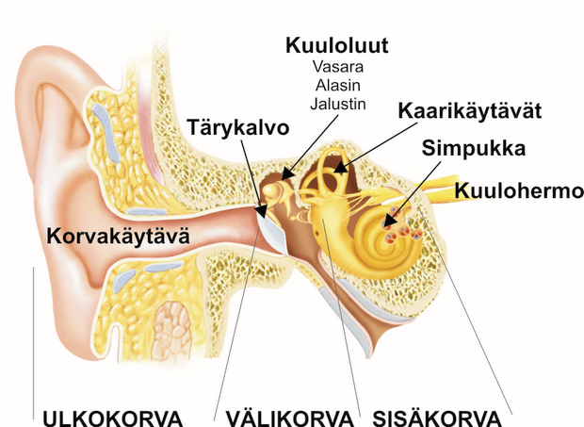
.
.

Slide 7
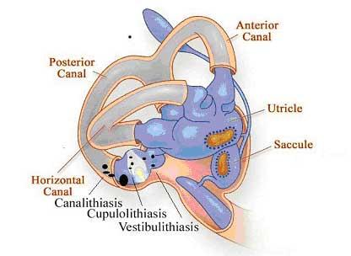
.
.

Slide 8
Tasapaino pettää
Kehon painopiste suhteessa tukipintaan
alusta, jalkineet
heikentynyt toimintakyky ja lihasvoima
aistien puutokset
sairaudet, kipu, lääkitys
kiire, huolimattomuus

Slide 9
Huimaus
Hyvänlaatuinen asentohuimaus
Tasapainohermon tulehdus
Meniéren tauti
Niska-hartiaseudun jännitys
Neurologiset sairaudet
Muut sairaudet

Slide 10
Kaatumisen ehkäisy
liikkumisen ja asumisen turvallisuus
lääkityksen hallinta
hyvä ravitsemus
riittävä uni
jalkineet, liukuesteet, apuvälineet, silmälasit

Slide 11
Kaatumisen ehkäisy
Monipuolinen liikuntaharjoittelu
tasapainoharjoittelu
lihasvoimaharjoittelu
kestävyysharjoittelu
liikkumisen/koordinaation harjoittelu

Slide 12
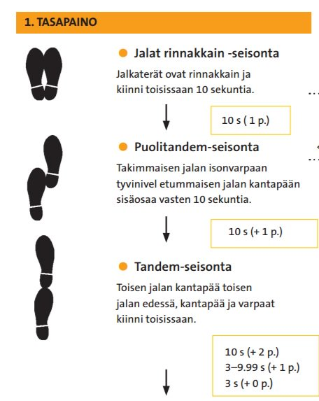
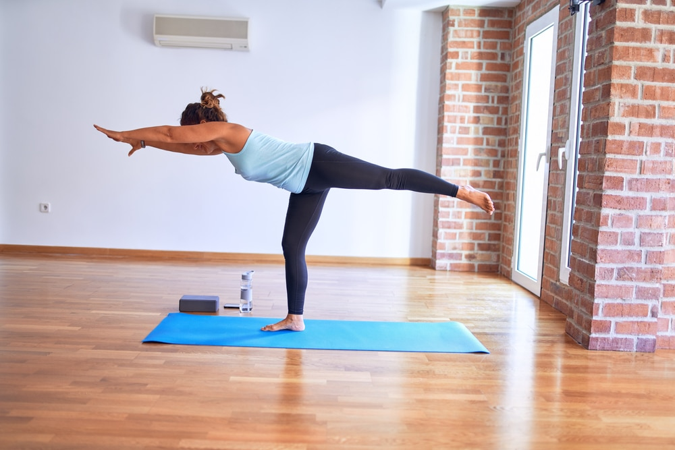
Tasapaino

Slide 13
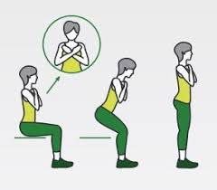
Lihasvoima
Vatsalihakset:
Istuen tuolilla, kädet polvien päällä
Paina käsillä polvia, jännitä vatsa
Nosta vuorotellen käsiä irti, paina toisella edelleen
Seisten ja kävellessä vatsalihakset!

Slide 14
Kaatumisriskin oma-arvio
Oletteko kaatunut viimeisen 12 kuukauden aikana?
Kaatumisella tarkoitetaan mm. liukastumista, kompastumista, putoamista
En (0)
Kyllä, 1 kerran (1)
Kyllä, 2 kertaa tai useammin (2)

Slide 15
Koetteko tasapainonne hyväksi ja liikkumisenne varmaksi?
Kyllä, liikkumiseni on varmaa ilman apuvälineitä sekä sisällä että ulkona (0)
Kyllä, apuvälineen kanssa (1)
En, koen epävarmuutta tasapainoni ja/tai liikkumiseni suhteen (2)

Slide 16
Tarvitsetteko apua päivittäisistä askareista ja toiminnoista selviyty­misessä?
Pukeutuminen, peseytyminen, kotityöt, kuten ruoanlaitto ja siivous, kaupassa käynti ja asioiden hoito?
En, selviydyn kaikesta itse (0)
Kyllä, tarvitsen jonkin verran apua joissakin askareissa (1)
Kyllä, tarvitsen paljon apua (2)

Slide 17
Onko teillä jokin alla mainituista sairauksista?
Osa sairauksista lisää kaatumisvaaraa. Näitä ovat (mm.)
Aivohalvaus Osteoporoosi
Diabetes Parkinsonin tauti
Heikentynyt näkö Sydänsairaus
Hengityselinsairaus Tuki- ja liikuntaelimistön sairaus
Huimaus Tuntopuutokset alaraajoissa
Muistisairaus
Ei mitään luetelluista sairauksista (0)
Kyllä, yksi (1)
Kyllä, kaksi tai useampi (2)

Slide 18
Kuinka usein harrastatte liikuntaa?
3 kertaa viikossa tai useammin vähintään 30 minuuttia kerrallaan (0)
1–2 kertaa viikossa vähintään 30 minuuttia kerrallaan (1)
Satunnaisesti tai en ollenkaan (2)
Paras tulos 0, maksimipisteet 10. Jokainen lisäpiste tarkoittaa suurempaa riskiä kaatua.

Slide 19
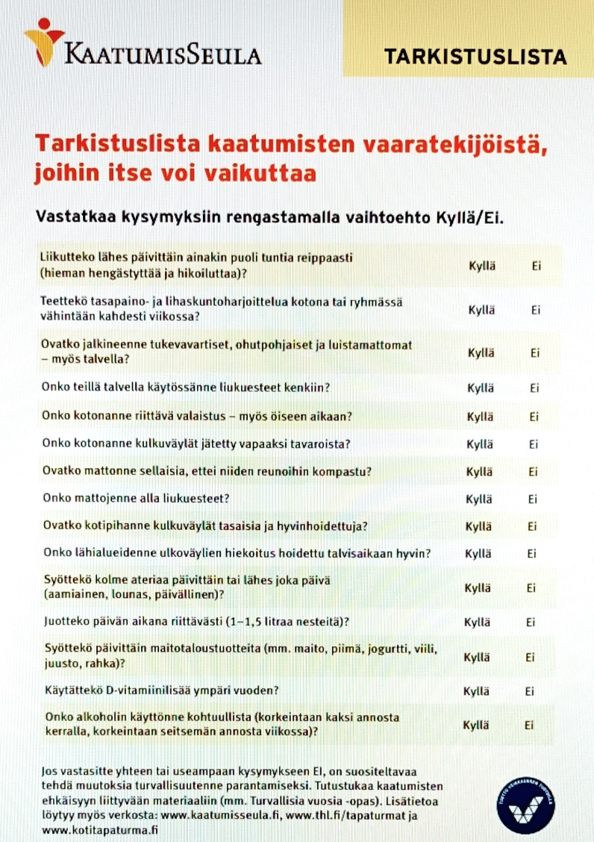
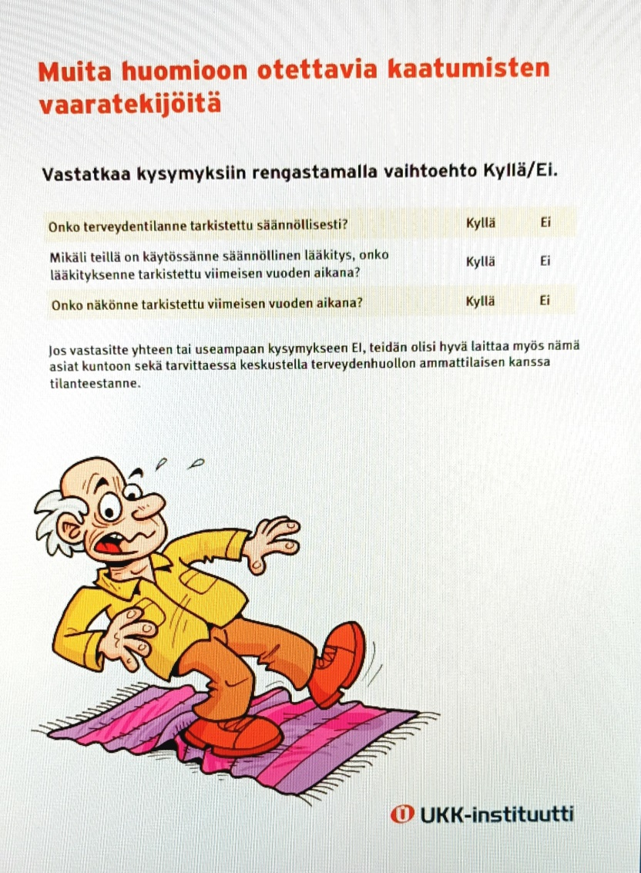

Slide 20
Selän nikamamurtuma
Nikamamurtumia voi tulla terveisiin tai sairauden heikentämiin nikamiin. Terve selkänikama voi murtua, jos selkään kohdistuu voimakas isku esimerkiksi putoamisen, liikenneonnettomuuden tai kaatumisen seurauksena. Sairauden, kuten osteoporoosin (luukadon) takia, heikentynyt nikama voi murtua pienestäkin iskusta tai kuormituksesta.
Hyväasentoinen selkänikaman murtuma paranee ilman leikkausta noin kolmessa kuukaudessa. Selkä voi kuitenkin tämänkin jälkeen olla kivulias.
Nikamamurtumat ovat melko yleisiä iäkkäämmillä henkilöillä osteoporoosiin liittyen. Joskus ne syntyvät hyvinkin vähäiseltä tuntuvan iskun seurauksena, esimerkiksi jakkaralta istualleen pudotessa tai aivastaessa.

Slide 21
Nikaman murtuman hoito:
Ojennustukiliivi:
lievittää oireita, estää selän taivuttamista ja kiertämistä .Lääkärin ohjeiden mukaan, käytetään istuessa ja pystyssä ollessa, 6-12 viikkoa
kivun hoidot, kylmä- tai lämpöhoito, selän lepoasennot, rauhallinen liikunta
vältettävä pitkäaikaista istumista, etenkin auto ja pehmeä nojatuoli
Selkärangan kierto- ja taivutusliikkeitä tulee välttää esimerkiksi pukiessa, siivotessa tai peseytyessä tukiliivihoidon ajan.
Tukiliivihoidon jälkeen omien tuntemusten mukaan hiljalleen palataan normaaliin liikkumiseen. Kivun rajoissa.
kuntopyöräily, pyöräily, rauhallinen tasamaalla hiihto, tanssi sekä kevyt uinti ja vesivoimistelu.Vasta 4-6 kuukauden kuluttua on sallittua hölkätä, uida, soutaa, harjoitella kuntosalilla täysipainoisesti tai harrastaa vapaasti hiihtoa ja palloilulajeja
Hyvä ryhti ja ergonomia jatkossa! Kumarrus + kierto + raskas nosto riskitekijänä!

